Slide 1
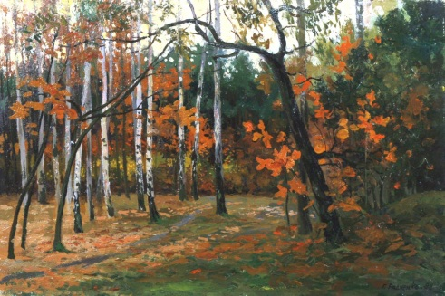

Slide 2
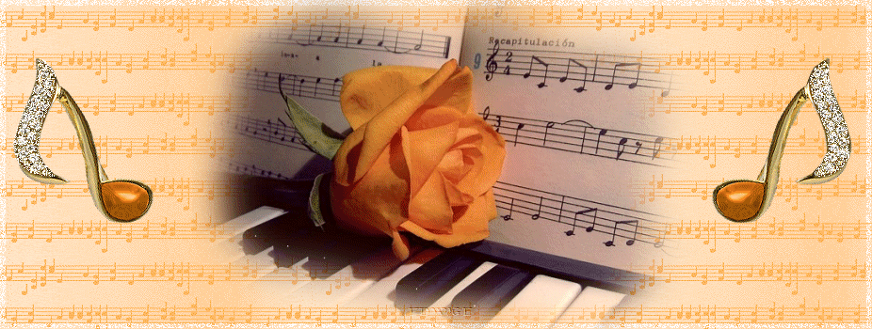
1 Жовтня
Всемирный День
Музыки

Slide 3
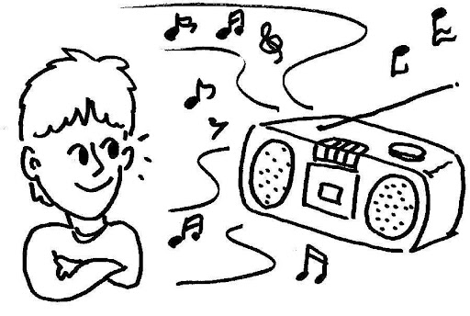
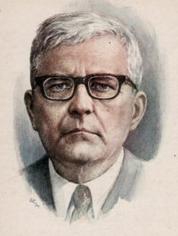
Без музыки не проживу и дня!
Она во мне, она вокруг меня
И в пенье птиц, и в шуме городов,
В молчанье трав, и в радуге цветов,
И в зареве рассвета над землёй….
Она везде и вечно спутник мой.
инициаторов учреждения Международного дня музыки был Дмитрий Шостакович, композитор 20 века.
«Музыка открывает человеку новые миры и выполняет благородную миссию объединения людей".

Slide 4
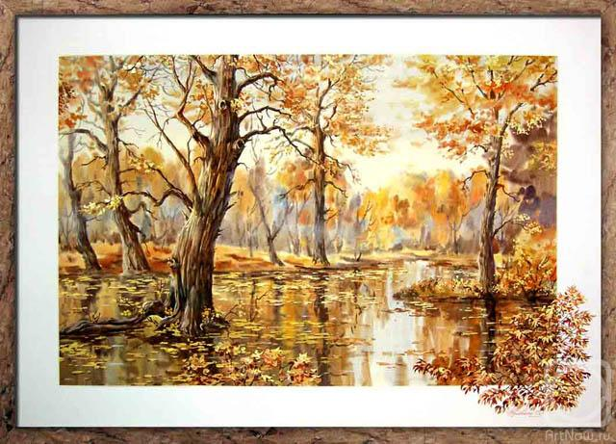
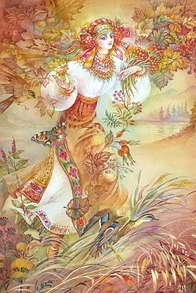
Пісня
«Україна»

Slide 5
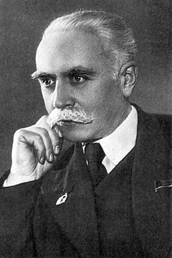
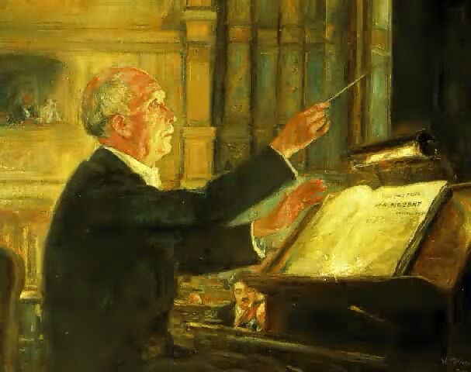
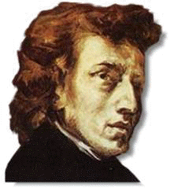
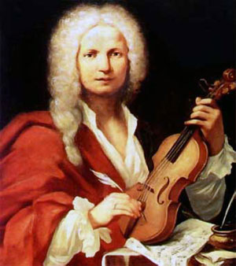
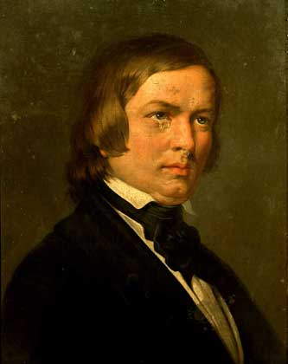
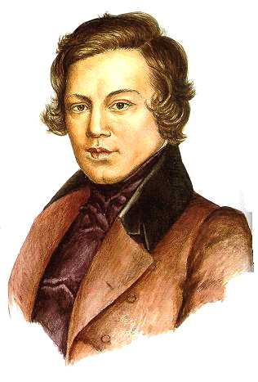
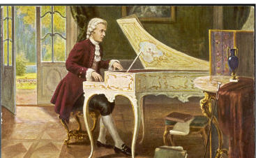
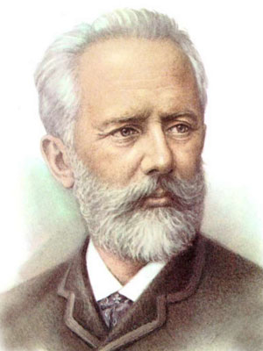
День музыки – профессиональный праздник тех,
кто посвятил себя этому искусству

Slide 6
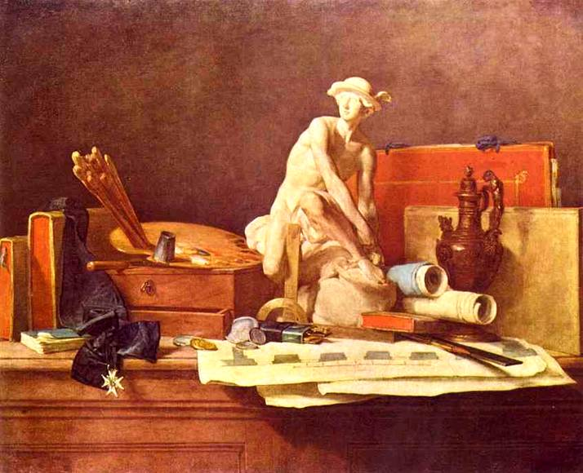
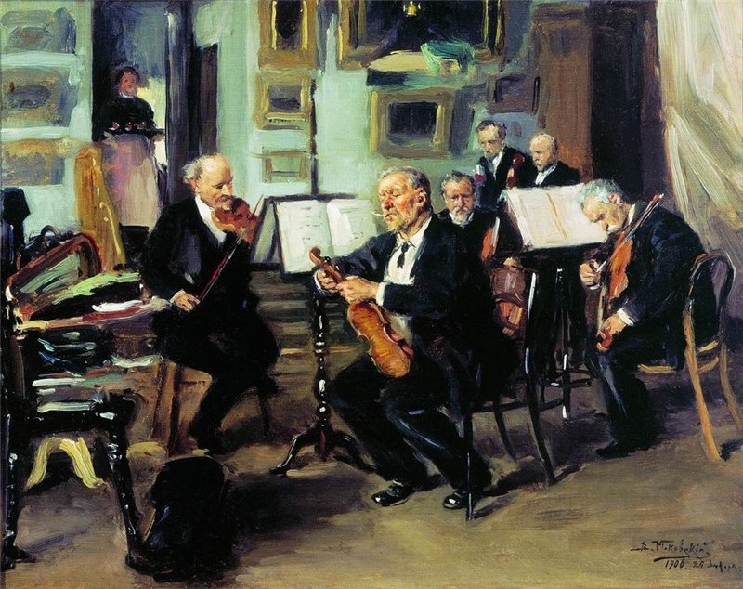
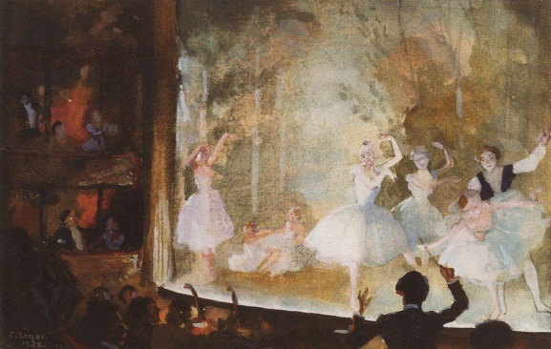
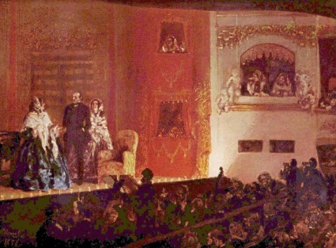
Живопись
Хореография
Театральне мистецтво

Slide 7
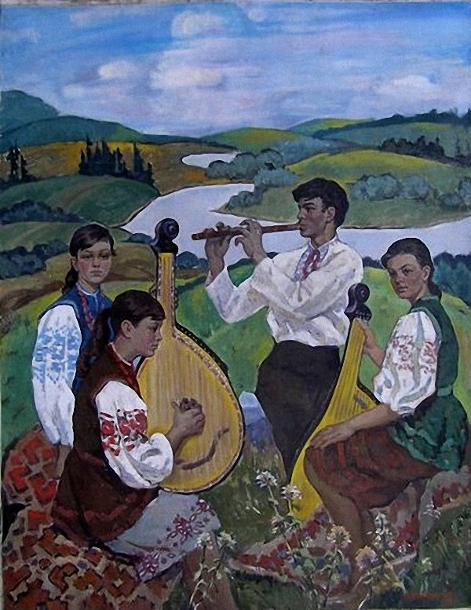
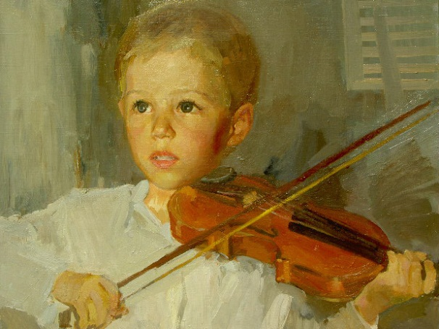
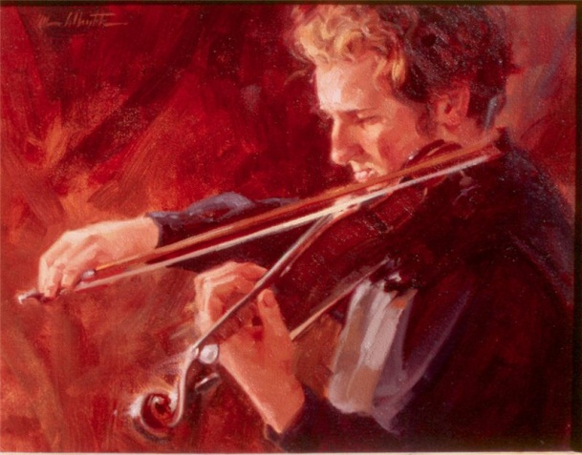
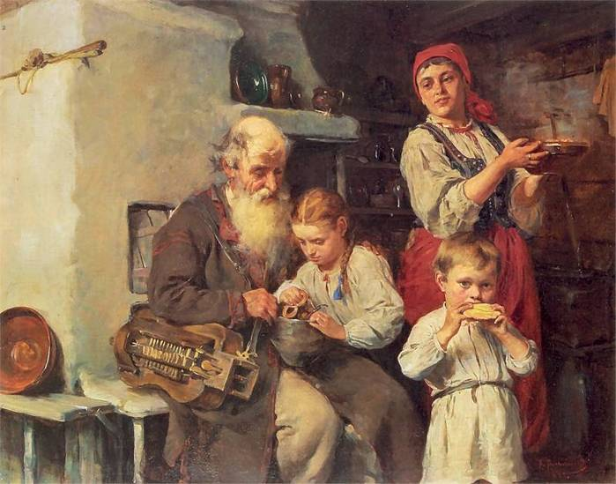
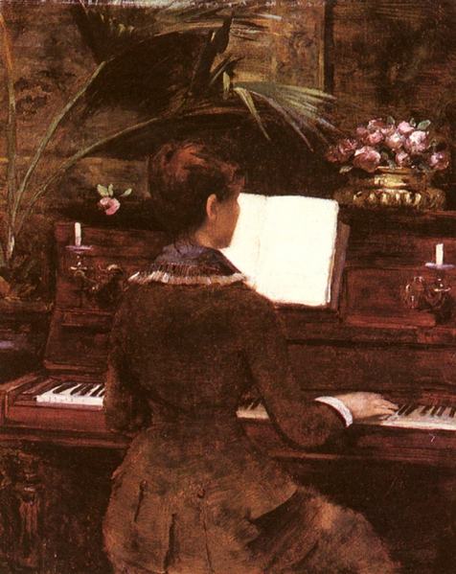
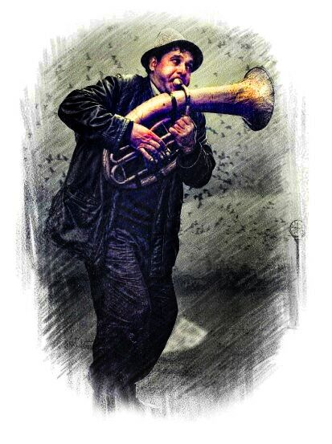
Музичні інструменти в живопису

Slide 8
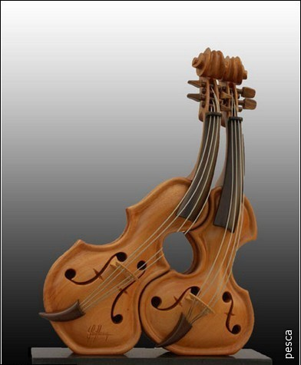
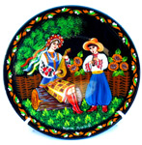
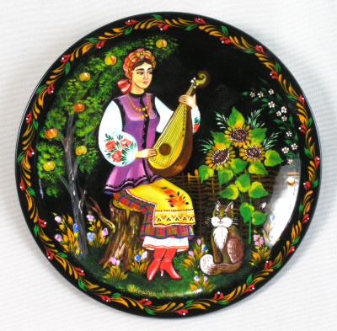
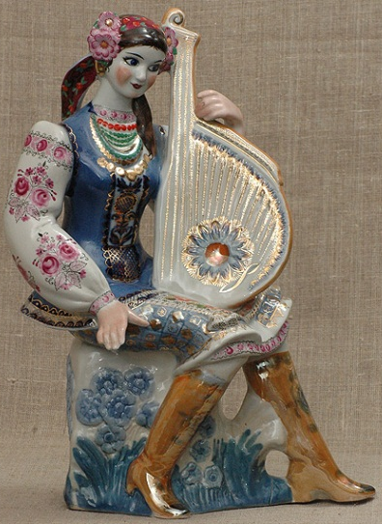
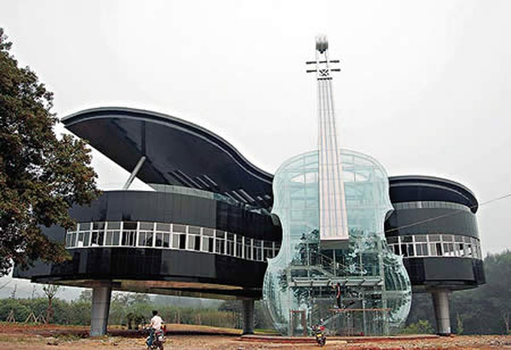
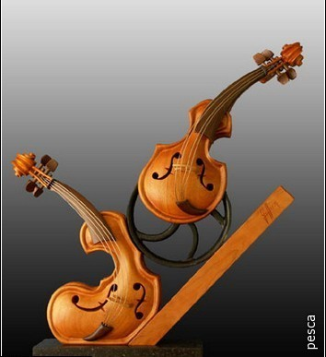
Такая тарелка - сувенир есть символом
достатка и благосостояния в доме
Музыкальные скульптуры
Китай

Slide 9
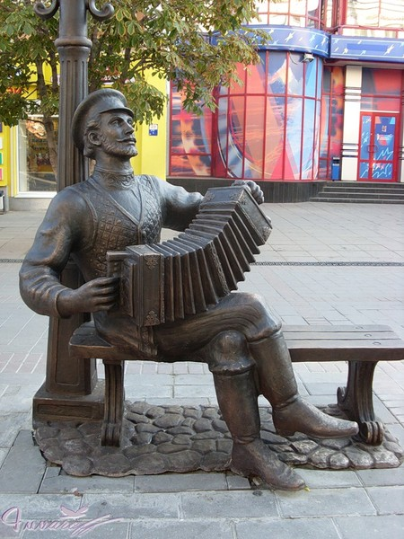
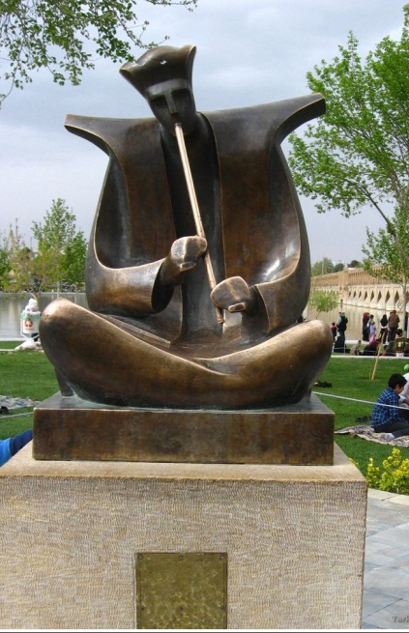
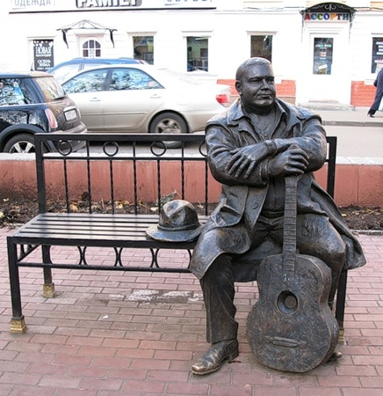
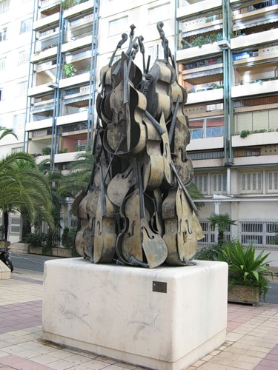
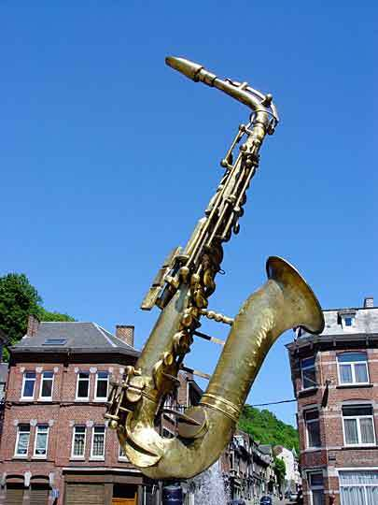
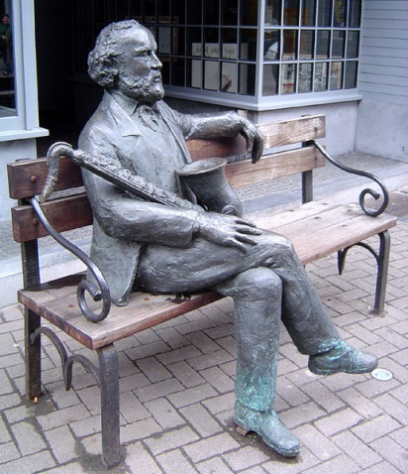
Памятник гармошке. Россия
Бельгия
Ницца. Памятник музыкальным инструментам
Бельгия

Slide 10
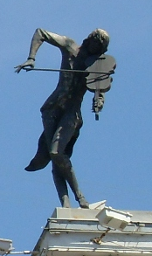
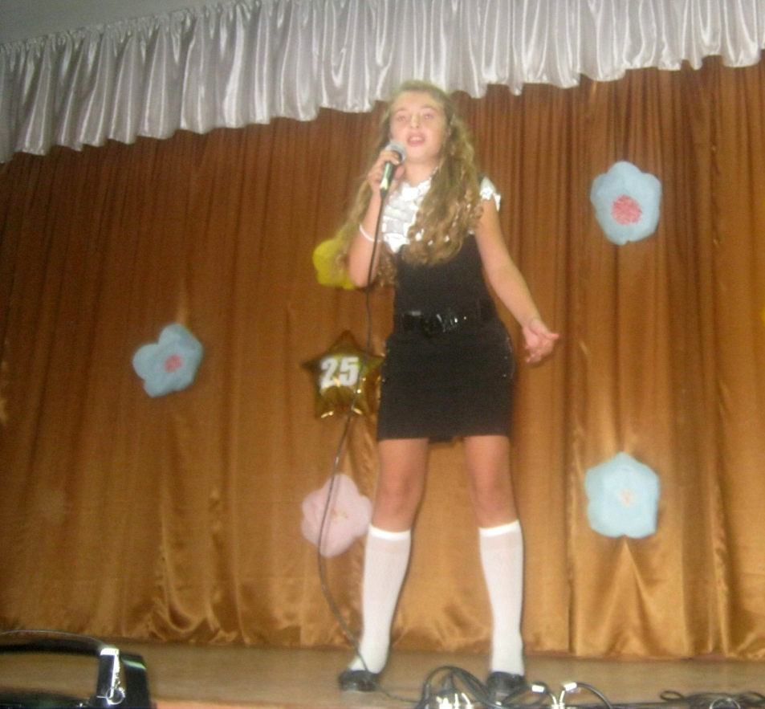
Песня «Чудак»
«Скрипач на крыше»

Slide 11
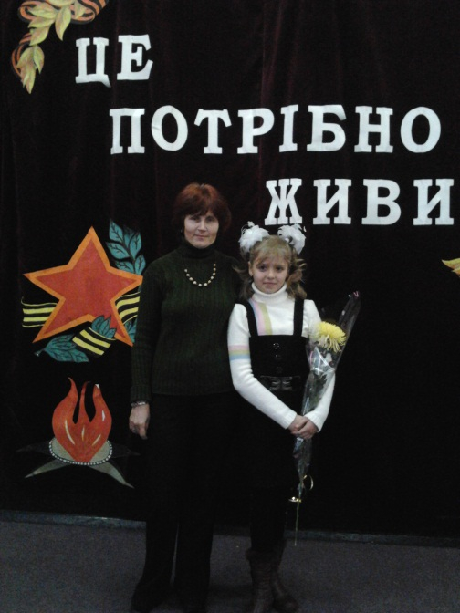
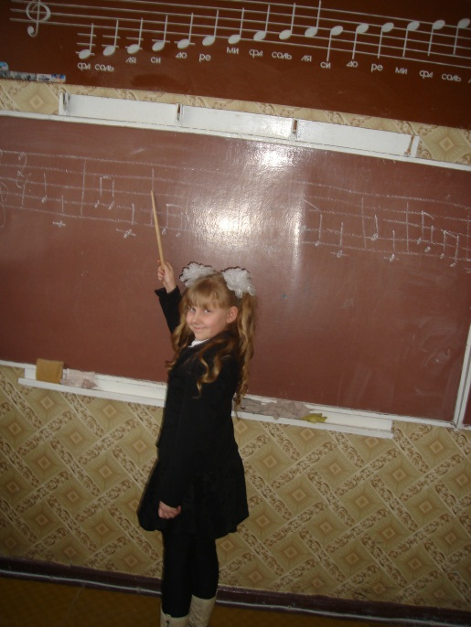
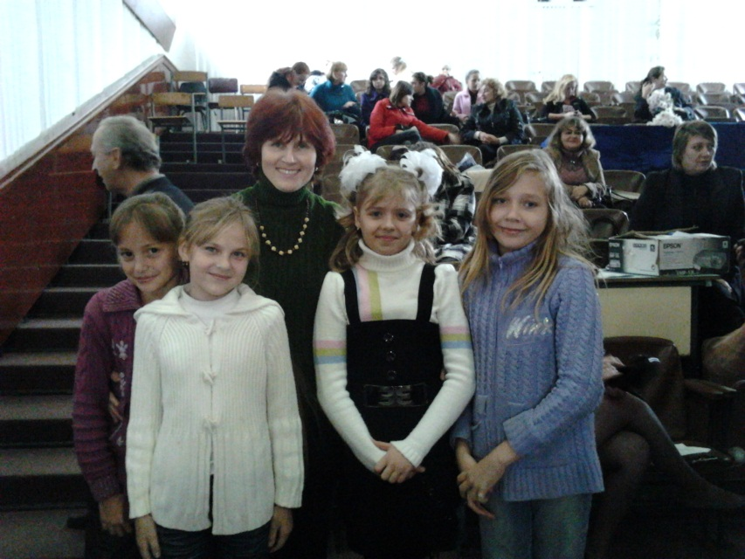
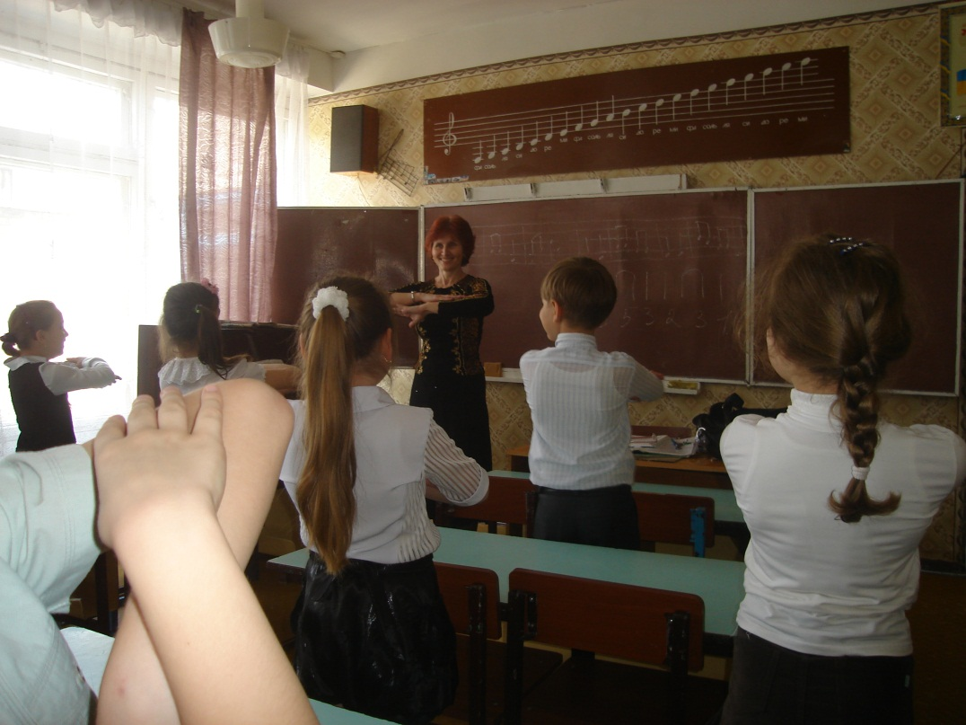
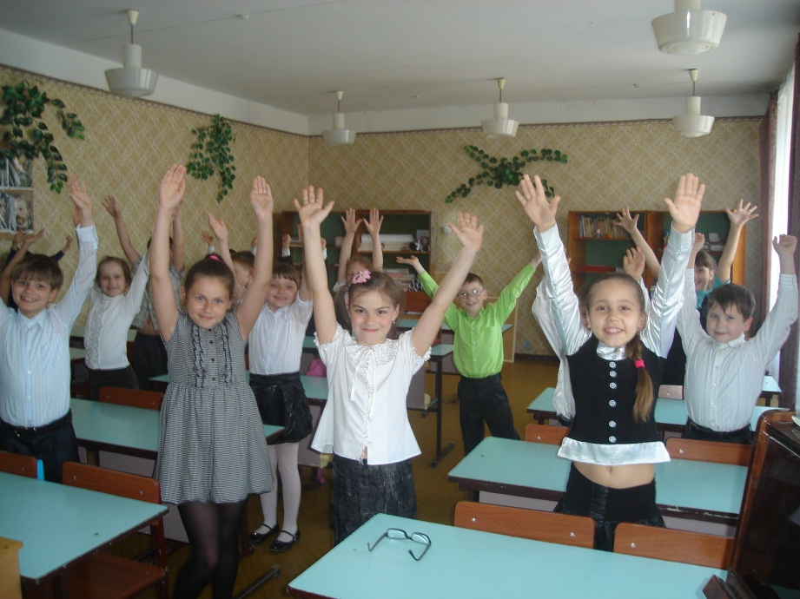
Пісня «Осьміног»

Slide 12
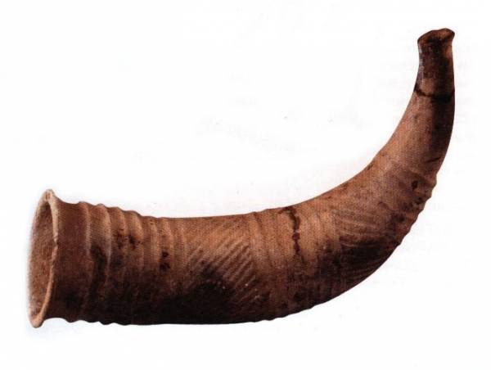
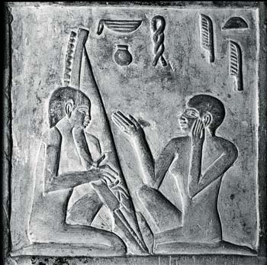
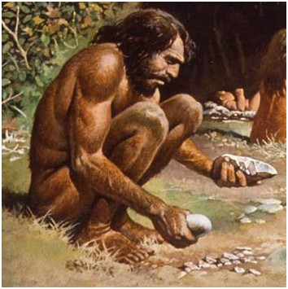
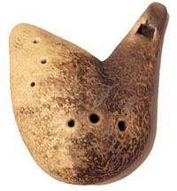
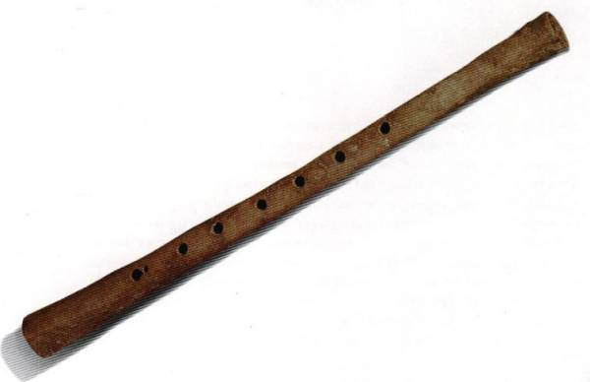
Издавна музыка играла большую роль в жизни человека, без её участия не обходилось ни одно торжество, театральное представление в честь наиболее почитаемых богов. Обучение музыки входило в программу обязательного школьного образования особенно в древнем Египте.
Великолепно сохранившиеся фрески позволяют судить о наиболее популярных музыкальных инструментах Древних цивилизаций.
Пісня «Сопілочка»

Slide 13
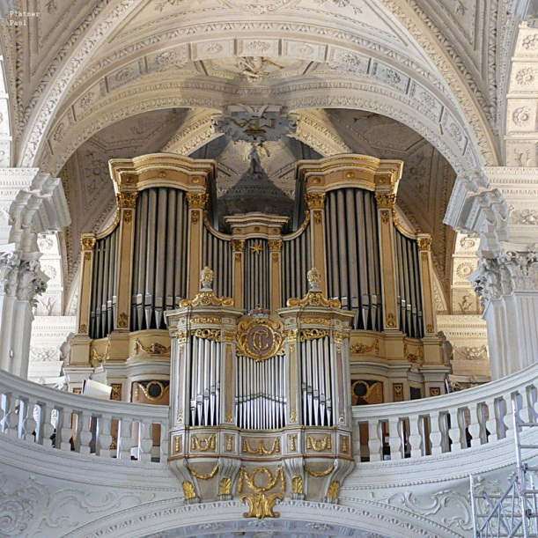
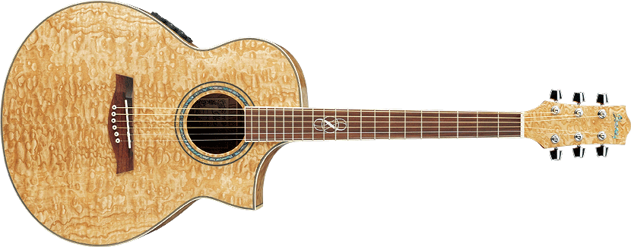
Инструмент тот с давних пор
Украшал собой собор.
Украшает и играет,
Весь оркестр заменяет.
Слово книжное «вокал»
Как бы проще ты назвал?
Чем похоже пианино
На бегущую машину?
Есть у них одна деталь
Под названием ...
Этот струнный инструмент
Зазвенит в любой момент -
И на сцене в лучшем зале,
И в походе на привале.

Slide 14
В нём четыре музыканта,
Виртуоза и таланта,
Пропоют любой мотив.
Как зовётся коллектив?
Хочу всё знать
Волосы какого животного используют для изготовления скрипичного смычка?
Полёт какого насекомого положен на ноты?
А. Осы. В. Мухи.
Б. Шмеля. Г. Комара.
Слово «хвост» есть в названии этой птицы, а форма её хвоста сильно напоминает музыкальный инструмент - лиру.
Назовите эту птицу.

Slide 15
Поэтическая страничка
МУЗЫКА Послушай: музыка вокруг, Она во всем - в самой природе, И для бесчисленных мелодий Она сама рождает звук. Ей служат ветер, плеск волны, Раскаты грома, звон капели, Птиц несмолкаемые трели Среди зеленой тишины, И дятла дробь, и поездов Гудки, чуть слышные в дремоте, И ливень - песенкой без слов Все на одной звенящей ноте. А снега хруст! А треск костра! А металлическое пенье И звон пилы и топора! А проводов степных гуденье! ...Вот потому-то иногда Почудится в концертном зале, Что нам о солнце рассказали, О том, как плещется вода, Как ветер шелестит листвой, Как, заскрипев, качнулись ели... А это арфы нам напели, Рояль, и скрипка, и гобой. М. Ивенсен

Slide 16
«Музыка воодушевляет весь мир,
снабжает душу крыльями,
способствует полету воображения;
музыка придает жизнь и веселье
всему существующему...
Ее можно назвать воплощением всего прекрасного и всего возвышенного».
Платон «Цель музыки — трогать сердца».
Иоганн Бах «Музыка — единственный всемирный язык,
его не надо переводить,
на нем душа говорит с душою».
Бертольд Ауэрбах

Slide 17
Инструментальная
Вокальная

Slide 18
Песня
«С первого взгляда»
«Когда люди поют?» —
спрашивала одна из героинь фильма «Ирония судьбы, или С легким паром» и изрекала простую и мудрую фразу:
«Когда они счастливы...»

Slide 19
Пожелания в день музыки Что с музыкой сравнится по звучанью? Шум леса? Пенье соловья? Грозы раскаты? Ручейка журчанье? Сравнения найти не в силах я. Но всякий раз, когда в душе смятенье, - Любовь иль грусть, веселье иль печаль. В любом природой данном настроении Вдруг начинает музыка звучать В душе; звучит на струнах подсознанья, Гремит в литавры и в цимбалы бьет, - Передавая радость иль страданье – Сама душа, казалось бы, поет! Всем праздники нужны нам, вне сомнения! И вот день – Музыки, и в праздник пожелать Хочу вам, музыканты, Вдохновения! И снова, снова, снова — Музыку играть!
Пісня
«Любі вчителі»
С Международным днем музыки и
желаю каждому снискать славу Моцарта!

Slide 20
Музыка не стареет, она будет жить столько, сколько будет существовать человек.

